Slide 1
MCU周报
11930185
任宏伟

Slide 2
课程表
 | 周一 | 周二 | 周三 | 周四 | 周五
8.00-9.50 |  |  | 机器人操作系统
10.20-12.10 | 计算方法 |  |  |  | 演化计算
2.00-3.50 | EDA设计 |  |  | 微电子前沿报告 | 演化计算
4.20-6.10 |  | 机器人操作系统 | 计算方法
7.00-8.50 | 信息技术基础 |  | 信息技术基础 | EDA设计

Slide 3
本周学习：数据流建模
为避免当电路的功能比较复杂的时候，逻辑门个数很多，设计者从更高抽象层次入手，把工作中重点放在功能的实现上。Verilog支持用户从数据流的角度对电路进行建模，意味着根据寄存器之间的流动和处理过程对电路进行描述。

Slide 4

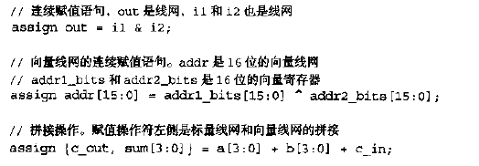
连续赋值语句
语法如下：
1.语句左值必须是一个标量或者向量线网
2.总是处于激活状态。
3.操作数可以是标量或向量的线网和寄存器，也可以是函数调用。
4.赋值延时对实际电路中的时许非常有用。

Slide 5
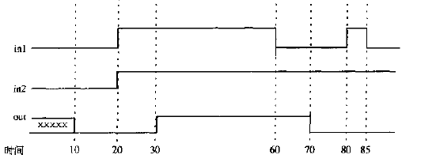
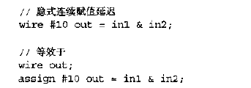
延迟
普通赋值延迟，隐式复制延迟，线网声明延迟

Slide 6
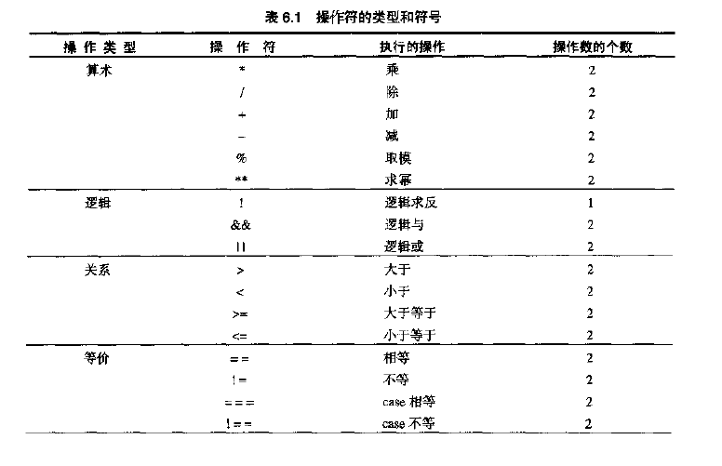
表达式，操作数，操作符

Slide 7
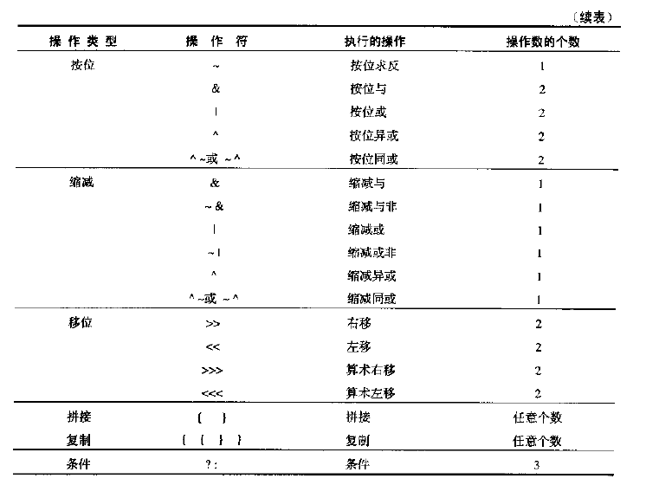

Slide 8
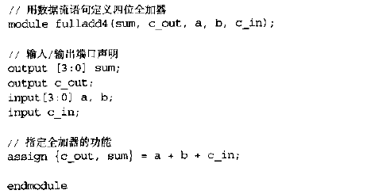
实践：四位全加器

Slide 9
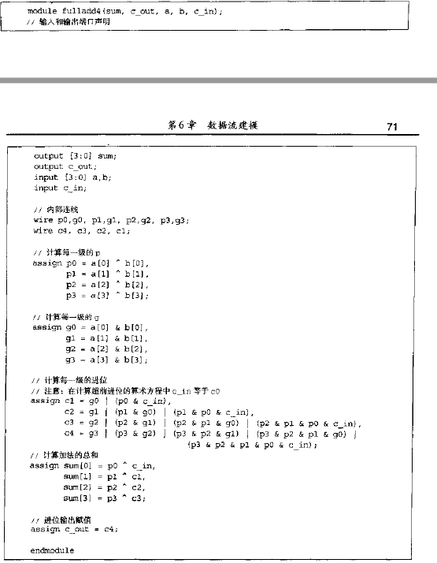
实践：超前进位四位全加器

